Slide 1
ConsistSum: Unsupervised Opinion Summarization with the Consistency of Aspect, Sentiment and Semantic
Advisor: JIA-LING, KOH
Source: WSDM,22
SPEAKER: Rui Ze Fang
DATE: 2022/04/26

Slide 2
Outline
Introduction
Method
Experiment
Conclusion

Slide 3
Introduction
從評論集中挑選出其中一篇當作偽摘要，組成<Reviews , pseudo-summary>訓練資料
< reviews , rating >
Summary
很難取得<Reviews , summary>的訓練資料，
以 Unsupervised method 解決此問題

Slide 4
Problem
目的：如何從評論中挑選出其中一篇評論作偽摘要？
這種作法有兩個問題
只關注在評論和偽摘要之間的語義相關性，忽略面向和情緒極向的一致性
專注特定面向，然而偽摘要需融合評論集中提到的各種面向

Slide 5
Architecture
< reviews , aspect vector , sentiment >
產生< Reviews , pseudo-summary >的資料集
生成摘要結果
ABAE model
TextCNN

Slide 6
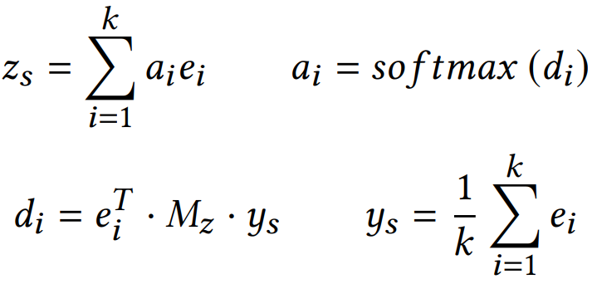
Aspect and Sentiment Mining – ABAE model
$y_{s}$平均評論表示法
$d_{i}每個字對y_{s}$的重要性
this
is
dog
$$e_{1}$$
$$e_{2}$$
$$e_{3}$$

Slide 7
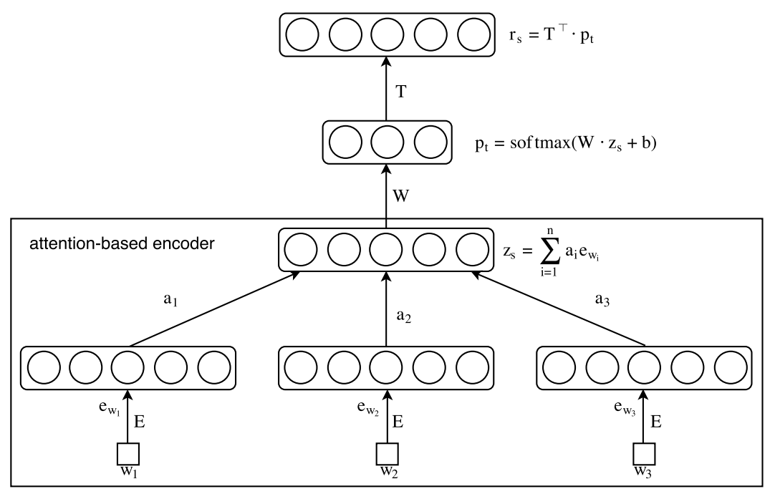
Aspect and Sentiment Mining – ABAE model
$p_{a}$: 評論對各面向的機率分布
$n_{i}$：negative sample

Slide 8
Aspect and Sentiment Mining – TextCNN
一篇Review中的字
利用每篇review的評分當作答案，以<review , rating>為訓練資料，進行評論正負面的預測訓練

Slide 9
Consistency Training Dataset Creation

Slide 10
Consistency Distance Metrics
$x_{i}$, $x_{j}$分別代表2個不同的評論
$p_{a_{i}}代表$aspect 機率分布
$p_{s_{i}}代表$情緒機率分布
Notes:
當 P 跟 Q 越接近時，JSD 越小 KL(P||Q)

Slide 11
Preliminary Dataset Extraction
Raw reviews
Sample N reviews
計算
$$x_{center}$$
If > 人訂的threshold
$$x_{close}$$
= ${ \text{y}}_{\text{preliminar}}$
挑出一篇Review當作$x_{close}$
Notes:
若沒超過threshold就在重複步驟

Slide 12
Pseudo-Summary Refinement
constrained sentence generation model (CGMH)
Insertion
Deletion
Replacement
Cos distance
改寫後與$x_{center}$計算距離

Slide 13
Constrained Sentence Generation
$$p_{replace}為人定參數$$
代表作replace的機率
$\tilde{yi}表示$目前狀態
$\tilde{yi+1}$表示經過改寫後的狀態
i 代表句子中第i個字
P(y)代表BERT生成的y的機率
Ø(y,c)代表條件限制

Slide 14
Constrained Sentence Generation

Slide 15
Multi-task Opinion Summarization Model

Slide 16
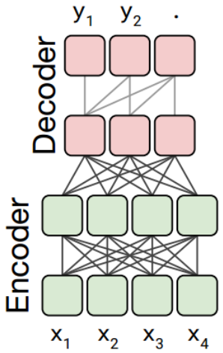
Multi-task Opinion Summarization Model
T5 model loss
Review aspect distribution
Transformer
generated summary aspect distribution

Slide 17
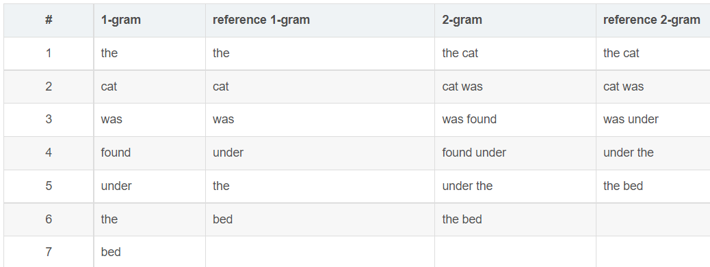
Dataset
ROUGE score
Rouge 1 = 6/6
Rouge 2 = 4/5
Generate sentence: the cat was found under the bed
Gold sentence: the cat was under the bed

Slide 18
Experiment
Extractive method
abstractive method

Slide 19
Experiment

Slide 20
Experiment
輸入的評論包含的面向和情緒極性：
Service , +
Price , -
Efficiency , +
Quality , +

Slide 21
Conclusion
論文提出如何從評論集中挑出適合當作偽摘要並與剩下評論組成訓練資料<Reviews , pseudo-summary>
透過CGMH改寫pseudo-summary，使得他更符合融合不同評論意見的文本內容
最後生成出能夠包含面向、情緒極向和語意與所有評論一致的摘要

Slide 22
Kullback-Leibler

Slide 23
Constrained Sentence Generation
$$p_{replace}為人定參數$$
代表挑replace的機率
$\tilde{yi}表示$目前狀態
$\tilde{yi+1}$表示經過改寫後的狀態
i 代表句子中第i個字
P(y)代表BERT生成的y的機率
Ø(y,c)代表條件限制
挑選第幾個字的機率
在[MASK]生成$\tilde{yi+1}$的機率

